Slide 1
Temperamenti mūzikā

Slide 2
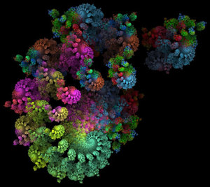
« Lēnie» temperamentu tipi
Blakus « ātrajiem» holeriķiem un sangvīniķiem ir vēl divi citi temperamentu tipi:
Flegmātiķi
Melanholiķi

Slide 3
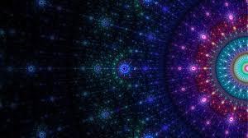
Flegmātiķi
Emocionāli mierīgi cilvēki
Pozitīvās un negatīvās emocijas noris bez lielas intensitātes
Mazkustīgi gan ārēji, gan pēc nervu sistēmas procesu ātruma
Līdzsvaroti, spēcīgi, ļoti izturīgi un darbspējīgi
Darbības uzsāk lēni, taču vienmēr noved līdz galam

Slide 4
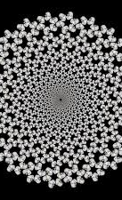
Melanholiķi
Augsts nervu sistēmas jūtīgums
Apveltīti ar spēcīgu intuīciju
Bieži nogurst no spriedzes un iedarbojas aizsargmehānisms; pa laikam iestājas drūms,nospiests noskaņojums.
Sadzīvē tipiskās izjūtas: skumjas, kautrīgums, nenoteiktība

Slide 5
Mūzikas izteiksmes līdzekļi flegātiķim
Mērens temps
Mažora skaņkārta
Cildena, līdzena melodija
Sabalansēts ritms
Kvadrātiska uzbūve

Slide 6
Mūzikas izteiksmes līdzekļi melanholiķim
Minora skaņkārta
Lēns temps
Lejupejošas līnijas
Nopūtu intonācijas melodijā
Vienmuļi apātisks ritms
Dažreiz ritms ar daudzām pauzēm kā pārdomām

Slide 7
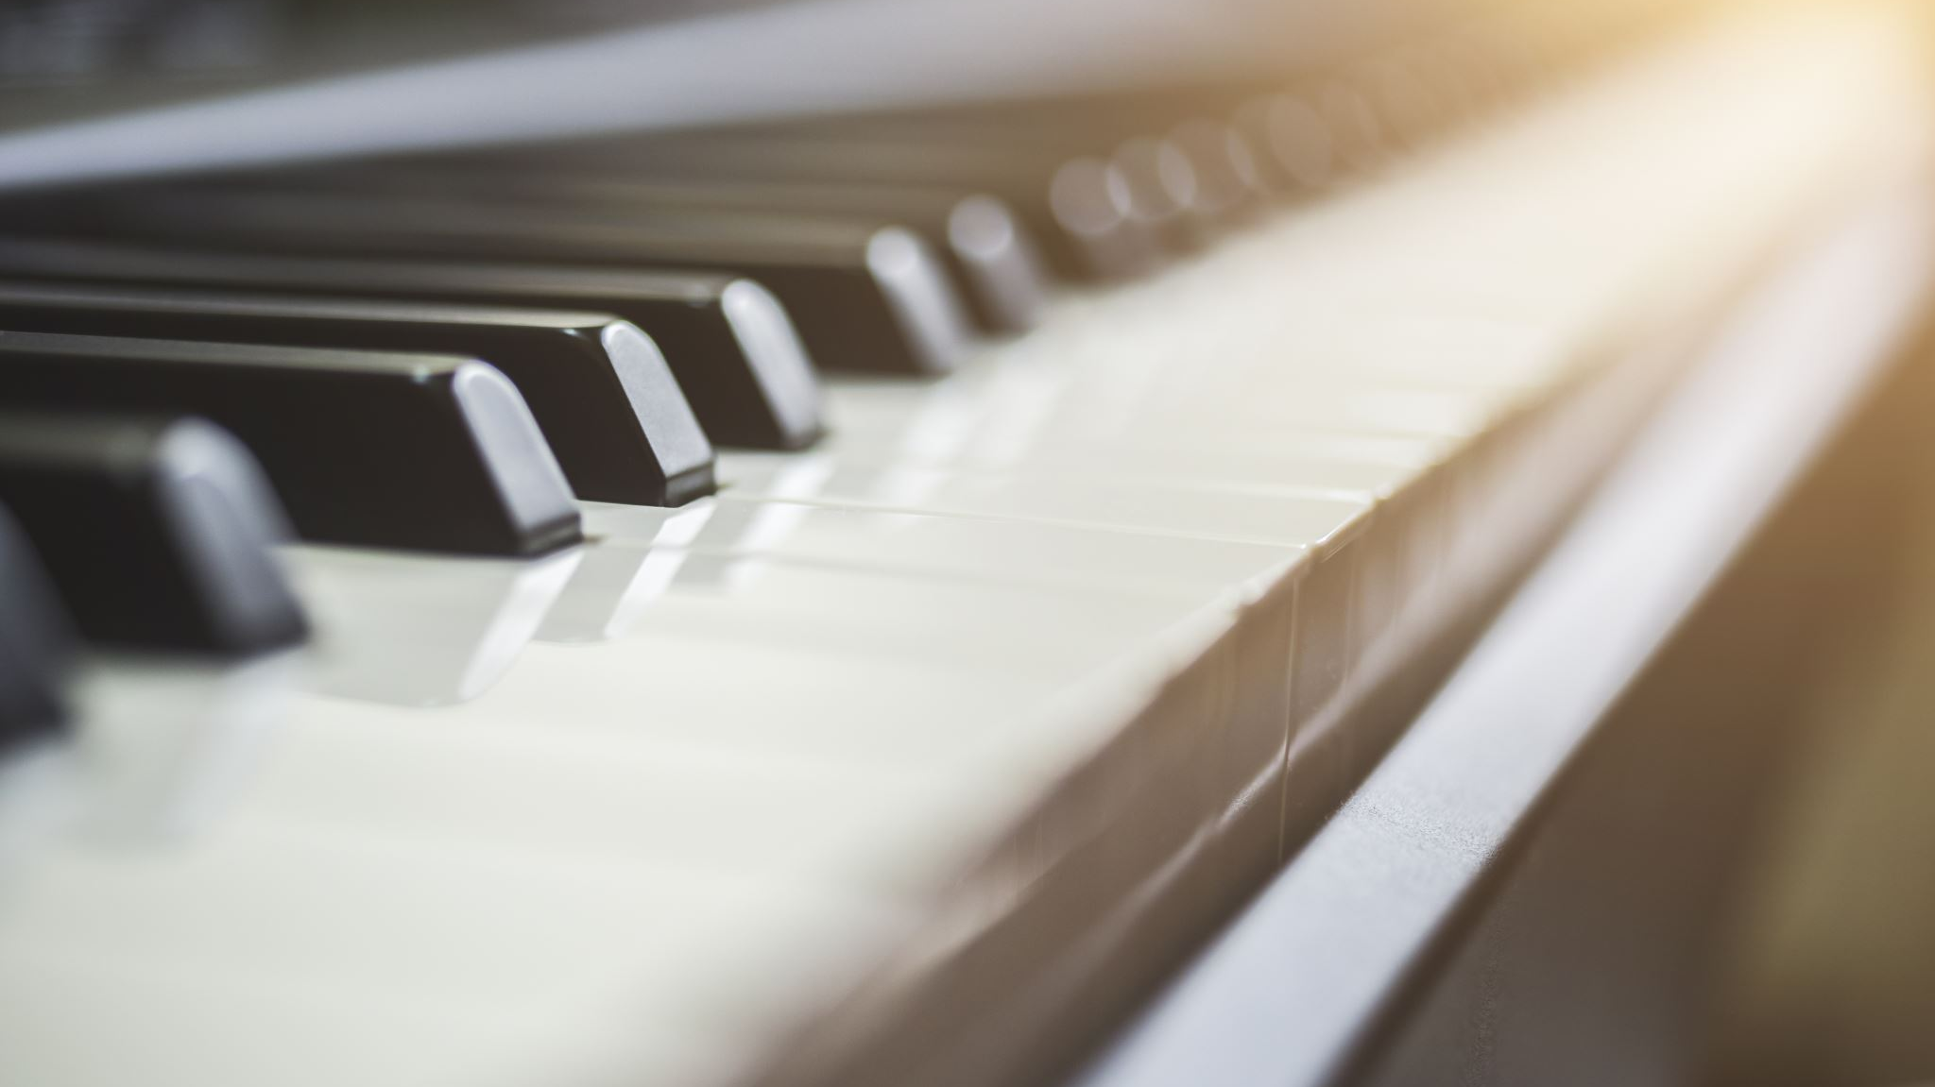
P.Čaikovska 6.simfonijas 4.daļa
Traģiskākais Čaikovska darbs
It kā uz pleciem būtu uzgūlis milzīgs, nepārvarams smagums
Otrā tēma pauž iespējamas, bet nepiepildītas cerības, tādēļ vēlreiz atgriežas skaudra sākumtēma
Simfonijas komponēta 1893.gadā, neilgi pirms Čaikovska nāves
Čaikovskis mira no holēras izraisītām komplikācijām, taču citi avoti min spekulācijas, ka Čaikovskis izdarīja pašnāvību.

Slide 8
Temperamentiem atbilstoši skaņdarbi
…

Slide 9
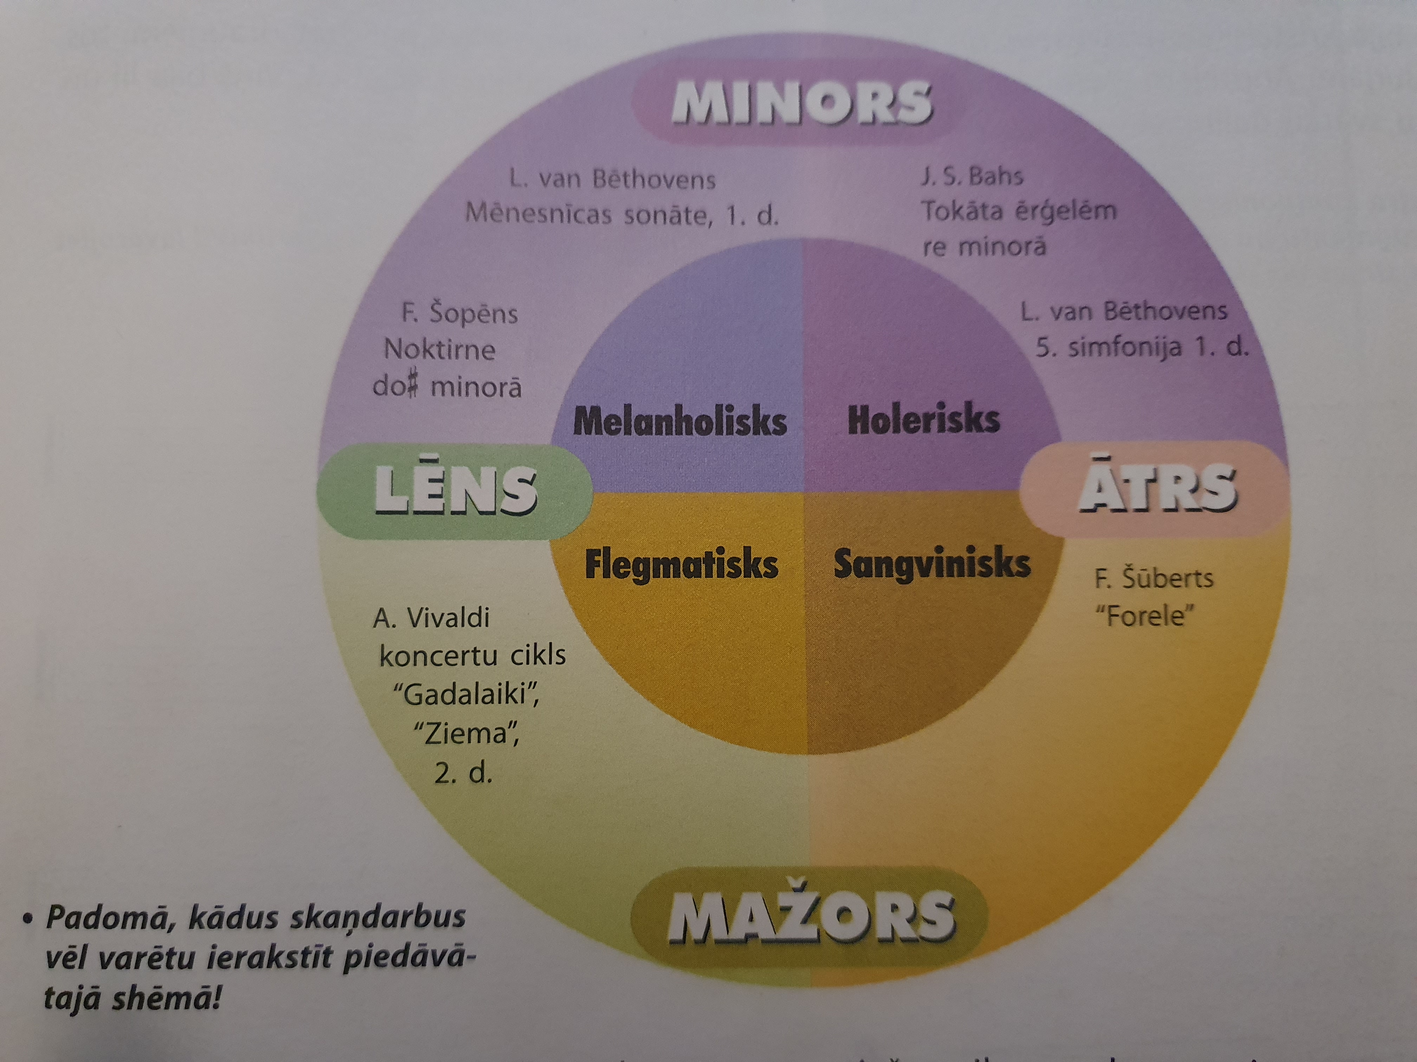
Vēro!
C
Temperamentam atbilstoši skaņdarbi

Slide 10
Temperamenta atbilstība mūzikai
Vairumā gadījumu skaņdarba raksturam nav tiešas sakarības ar komponista temperamentu, jo viņš dzīvo tiem līdzi un piemērojas.
Tomēr zināmā mērā autora temperaments izpaužas viņa mūzikā.

Slide 11
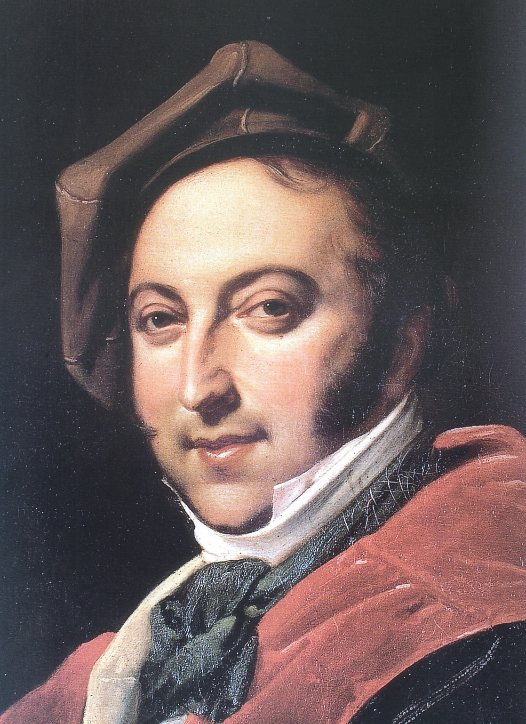
Džoakīno Rossīni
Vienmēr priecājās gan par draugu, gan ienaidnieku panākumiem, teica Mendelsons-Bartoldi, jo ienaidnieku neņēma galva.
Ja viņa operas iestudējums cieta neveiksmi, viņš nekrita izmisumā.
Viņš pasūtīja gardas vakariņas restorānā un pavadīja vakaru daiļas dāmas kompānijā.
« Mans izmisums vienmēr atkāpjas apetītes priekšā.»

Slide 12
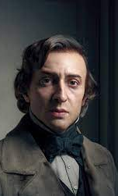
Frederiks Šopēns
Jūtīgsm trausls, viegli ievainojams, sevī vērsts
Bieži baiļu, šaubu , neuzticības izjūtas nomākts.
Viņa klavierspēle poētiska,smalka, maiga, jo Šopēns neieredzēja rupjus efektus.
Daudzos skaņdarbos paustas ilgas pēc Dzimtenes.

Slide 13
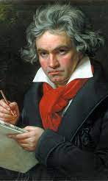
Ludvigs van Bēthovens
Galējību cilvēks
Rupjs, tiešs, bet kvēlas un maigas mīlestības pārpilns
Pašapzinīgs un vienlaikus dziļi nelaimīgs.
Vīnē slavens ar savām dusmu lēkmēm- ne viena kalpone nav varējusi ilgi palikt pie šī « neprātīgā Maestro».

Slide 14
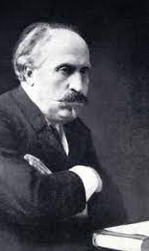
Jurjānu Andrejs
Kristālskaidra dvēsele
Vienmēr gatavs palīdzēt draugiem, tos atbalstīt
Piemita milzīgas darbaspējas un bezgalīga pacietība
3. un 4. Dziesmu svētku dalībnieku mīlulis

Slide 15
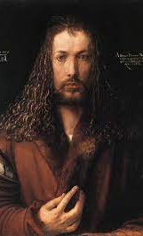
Albrehts Dīrers
1471. gada 21. maijs–1528. gada 6. apr.
Vācu gleznotājs un grafiķis
Viens no izcilākajiem Renesanses laika gleznotājiem
Izteikta doma, ka sava ceļojuma laikā uz Nīderlandi, Dīrers 1520. gada beigās bijis arī Livonijā, kur gleznojis altārgleznu Rīgas Svētā Pētera baznīcai. Glezna iznīcināta Kalendāra nemieru laikā.

Slide 16
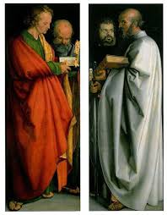
Četri svētie vīri
No kriesās: apustuļi Jānis, Pēteris, evanģēlists Marks un apustulis Pāvils.
Jānis- mierīgs, līdzsvarots-sangvīniķis
Pēteris- vecais, nogurušais-flegmātiķis
Marks- darbību alkstošais- holēriķis
Pāvils- nopietnais- melanholiķis
Dīrera laika melanholiskais temperaments piemita ģeniāliem cilvēkiem.

Slide 17
Paldies par uzmanību!

